Slide 1
EL DEBATE ESCOLAR

Slide 2
INTRODUCCIÓN
Mejora la habilidad retórica de nuestro alumnado, entendida como la habilidad para hablar en público de una forma atractiva, razonada y convincente.
El desarrollo de dicha habilidad sigue siendo hoy día una de las asignaturas pendientes de nuestro sistema educativo, cuando esta competencia es un compendio de casi todas las competencias educativas básicas.
La oratoria mejora nuestra capacidad lingüística, pero también la social y ciudadana; nuestra autonomía personal y la capacidad para aprender, para usar la información y su tratamiento digital.

Slide 4
La retórica es una habilidad útil no solo para acceder a un buen puesto laboral, también se convierte en una herramienta básica para tener un papel activo como ciudadanos en la sociedad.
No gana un debate el que mejor uso de la voz haga ni el que más vocabulario tenga. Para ganar un debate es necesario saber construir razonamientos lógicos que sean coherentes y capaces de persuadir al jurado. También es necesario comprender las argumentaciones del otro equipo y ser capaz de responder y contra-argumentarlas.

Slide 5
DEBATE DE COMPETICIÓN O DEBATE ACADÉMICO
Disciplina en la que dos equipos compiten frente a un jurado imparcial que determina cuál de ellos resulta ganador.

Slide 6
Los instrumentos utilizados son:
La palabra: desarrollando argumentos y buscando la manera más eficaz de expresarlos.
La escucha activa: si no entiendo al otro, nunca podré conseguir que este me entienda.

Slide 7
El debate académico desarrolla dos elementos clave para la democracia : la tolerancia crítica y el pensamiento crítico.
“En la multiculturalidad —y en una sociedad global cada vez más urbanizada—, nuestra capacidad de tolerancia es puesta a prueba de manera constante: aceptar la diversidad es una necesidad diaria y un ejercicio esencial. El debate académico provee un medio excepcional para realizar este ejercicio, pues permite explorar de manera crítica los múltiples puntos de vista en torno a un mismo tema y revela las razones detrás de aquellas posiciones que, a menudo, no comprendemos. Al disociar nuestras creencias y opiniones personales respecto a la posición que debemos defender en su desarrollo, el debate permite ponernos en el lugar de otro. Una vez en ese lugar, es necesario indagar en las razones de ese otro, en el contexto a partir del cual surgen sus ideas —frente a las cuales, en ocasiones, sentimos rechazo— para poder defenderlas de manera eficaz. Así, el ejercicio del debate nos invita a ponernos en el lugar del otro, lo que posibilita el entendimiento y reconocimiento de sus razones. Es esa empatía la que favorece la tolerancia, o dicho de otro modo, el reconocimiento del otro y de sus razones“.
Mamberti: Tolerancia Crítica y Ciudadanía Activa

Slide 8
El trabajo en equipo posibilita la discusión razonada y amistosa, la confrontación de distintos puntos de vista y distintas formas de pensar
Pensamiento crítico: proceso mediante el cual se usa el conocimiento y la inteligencia para llegar de forma efectiva a la postura más razonable y justificada sobre un tema, sin dar por válidos razonamientos que no lo son.
Si queremos que nuestros jóvenes aprendan pensamiento crítico no basta con contarles qué es, hace falta encontrar una actividad como el debate en la que puedan ponerlo en práctica.
Benjamin Franklin dijo una vez “Dime y lo olvido, enséñame y lo recuerdo, involúcrame y lo aprendo”.

Slide 9
SISTEMA EDUCATIVO
Principios y valores que sustentan la convivencia, la participación, la libertad, la vitalidad social, la capacidad emprendedora, descubrir y hacer crecer el talento de nuestro alumnado.
Desarrollo de las competencias clave del alumnado y las habilidades que les capaciten para la realización personal, la inclusión social, la ciudadanía activa y la inserción laboral.

Slide 10
NUESTRO PROYECTO
OBJETIVOS GENERALES
1.- Desarrollar las habilidades oratorias del alumnado: resulta fundamental en la presentación de la idea, la claridad con la que ésta es expuesta y presentada.
La forma en que la información se presente tiene una importante cabida en el debate puesto que, en gran parte, permitirá que las ideas puedan ser entendidas por jueces y auditorios para así ser adecuadamente valoradas.
El debate ayuda a los estudiantes a desarrollar niveles de espontaneidad a la hora de hablar en público. La capacidad para hablar en público se desarrolla a través de la práctica y la repetición. Los estudiantes ganan la confianza de hablar en entornos antes intimidatorios al prepararse y aprender a hablar.
Consolidar diferentes habilidades de comunicación no sólo para expresar opiniones, sino también para escucharlas.

Slide 11
2.- Mejorar la capacidad de análisis del alumnado: Los equipos debatientes se enfrentan a la necesidad de ser analíticos. Deberán analizar aspectos como el contexto en el que se ubica el tema a debatir, analizando las problemáticas que dan origen a la situación, para después llegar a analizar también, una a una, los argumentos que presentará el equipo oponente.
Dotar al nuestro alumnado de herramientas de pensamiento crítico para defender ideas propias y analizar las opiniones propias y las de sus compañeros y compañeras.
3.- Desarrollar las habilidades investigadoras del alumnado para presentar argumentos sólidos a favor o en contra del tema propuesto para el debate. También se fomenta la investigación después del debate, ya que se despierta el interés de los estudiantes hacia algunos de los temas en discusión.
Favorecer el aprendizaje activo de nuestro alumnado, al enseñarlos a aprender integrando la teoría y la práctica

Slide 12
4.- Desarrollar las habilidades argumentativas del alumnado a medida que aprenden a identificar los componentes principales de los argumentos, aprenden a identificar y comparar argumentos en función de su validez, al aprender a identificar y valorar las falacias y otros fallos en el razonamiento.
5.- Fomentar los valores del trabajo en equipo, respeto por el otro, tolerancia, conciencia sobre realidades actuales, conciencia social, disciplina y compromiso.
6.- Desarrollar parte del currículo educativo a través de una metodología activa.
Consensuar criterios de evaluación del alumnado comunes para el área sociolingüística, integrados en el mapa curricular de cada asignatura y evaluados como parte del currículo de la materia.
7.- Introducir al alumnado en el conocimiento y uso de partículas significativas y recurrentes para el debate y exposiciones orales.

Slide 13
8.- Reconocer y valorar el uso indebido de las falacias.
9.- Consensuar textos para el tratamiento de la oratoria desde sus orígenes hasta la fecha.
10.- Promover estrategias para que los debates trasciendan el ámbito académico de aprendizaje, buscando un impacto social de la actividad.
11.- Utilizar las diferentes fuentes de información que les ofrece la Biblioteca Escolar e Internet.

Slide 14
Se trabajan las siguientes competencias clave
Competencia en comunicación lingüística
Competencias sociales y cívicas
Competencia conciencia y expresiones culturales
Competencia para aprender a aprender
Competencia digital
Competencia de sentido de iniciativa y espíritu emprendedor

Slide 15
Departamentos
-Lengua. -Economía.
-Matemáticas. -Dibujo.
-Religión. -Griego y Latín.
-Historia. -Lenguaje de Signos.
-Biología y Geología. -Filosofía.

Slide 16
Sesiones de trabajo iniciales sobre oratoria, lenguaje no verbal, argumentación y refutación.
Origen de la oratoria y la retórica. Partes de un discurso.
Lenguaje no verbal. Utilización de técnicas de expresión corporal combinando espacio, tiempo e intensidad. El cuerpo expresivo: la postura, el gesto y el movimiento como medio de expresión.
Análisis de argumentos históricos, económicos y de autoridad.
Organización del espacio escénico.
Argumentos éticos y de costumbres (tradiciones).
Análisis de falacias y recursos lógico-argumentativos.

Slide 17
Introducción a las refutaciones: la refutación estadística.
Análisis de textos argumentativos.
Gestión organizativa de los concursos de debates.
Coordinación de gabinete de prensa formado por alumnado del centro.
Fotografía y video.

Slide 18
EL DEBATE: NORMAS
En cada debate se enfrentarán dos equipos.
Cada equipo defenderá posturas opuestas: "A Favor" y "En Contra".
La postura que adoptará cada equipo se sorteará instantes antes de empezar el debate.
Todos los debates podrán tener público.

Slide 19
INTERVENCIONES
Las intervenciones tendrán el siguiente orden y duración:
Equipo a favor. Introducción: 1,5’
Equipo en contra. Introducción: 1,5’
Equipo a favor. Argumentación: 3'
Equipo en contra. Argumentación: 3'
Equipo a favor. Refutación: 3'
Equipo en contra. Refutación: 3'
Equipo en contra. Conclusión: 1,5'
Equipo a favor. Conclusión: 1,5'

Slide 20
Las intervenciones deberán regirse por los siguientes principios:
Introducción: Presentación de los miembros del equipo, contextualización y línea argumental.
Se pueden enumerar los argumentos y nombrarlos dándoles coherencia.
Es válido la utilización de cualquier recurso para llamar la atención del auditorio.
Argumentación: Desarrollo brevemente de los argumentos. Se podrán aportar evidencias.
Se valorará positivamente la capacidad de oratoria, evitándose en lo posible la lectura.

Slide 21
Refutaciones:
Turnos dirigidos tanto a la construcción del argumentario propio como a la refutación del contrario. Detectar falacias.
Es fundamental la exhibición y explicación de las evidencias.
Se deberá evitar la exposición ex novo de argumentos no desarrollados hasta el momento.
Se permitirán interpelaciones de miembros del equipo contrario.

Slide 22
Conclusión:
Resumen sintético y analítico del debate.
No puede contener ningún tipo de refutación a los argumentos dados por el equipo contrario.

Slide 23
Ningún miembro del equipo podrá salir de la sala, ni comunicarse con persona ajena a su equipo durante el debate.
Durante los turnos de refutación los equipos podrán interpelar al contrincante. Para realizar una interpelación cualquier miembro del equipo levantará la mano desde su mesa y únicamente cuando el orador en uso de la palabra lo estime oportuno se la concederá.
Las interpelaciones no podrán realizarse durante los últimos 30 segundos de cada turno de refutación, que queda blindado.
Las interpelaciones deberán ser preguntas, matizaciones o aclaraciones, nunca argumentaciones. Su formulación no podrá durar más de 15 segundos.

Slide 24
Se valorará positivamente que en cada turno de refutación se contesten, al menos, dos interpelaciones.
Todos los turnos de palabra se ejercerán de pie, desde el atril o en el espacio central del debate.
Podrán utilizarse cuantos medios estimen convenientes.
El uso de Internet no estará permitido durante el debate.

Slide 25
PENALIZACIONES
Avisos.
Faltas leves.
Faltas graves.
Expulsión.
El jurado tiene potestad para imponerlas.
Cualquier penalización deberá constar en el acta del debate.

Slide 26
Avisos:
Más de 10 segundos respecto del tiempo establecido para cada intervención.
Interpelación que supere los 15 segundos.
Faltas leves:
Acumulación de 3 avisos en un mismo debate.
Más de 20 segundos respecto del tiempo establecido por cada intervención
Interrumpir al orador del equipo contrario durante su intervención sin que el mismo haya cedido la palabra.
Enunciar un dato falso.

Slide 27
Faltas graves:
Retraso injustificado en la hora de asistencia al debate
Intercambio de información durante el debate con personas ajenas al equipo.
Insultos, desacatos o desprecios al jurado, al público o los miembros del equipo contrario o del propio.
Una argumentación que no responda a la pregunta del debate.
Podrán suponer la pérdida automática del debate o cualquier otra medida sancionadora.
Las penalizaciones podrán servir como criterio de desempate.

Slide 28
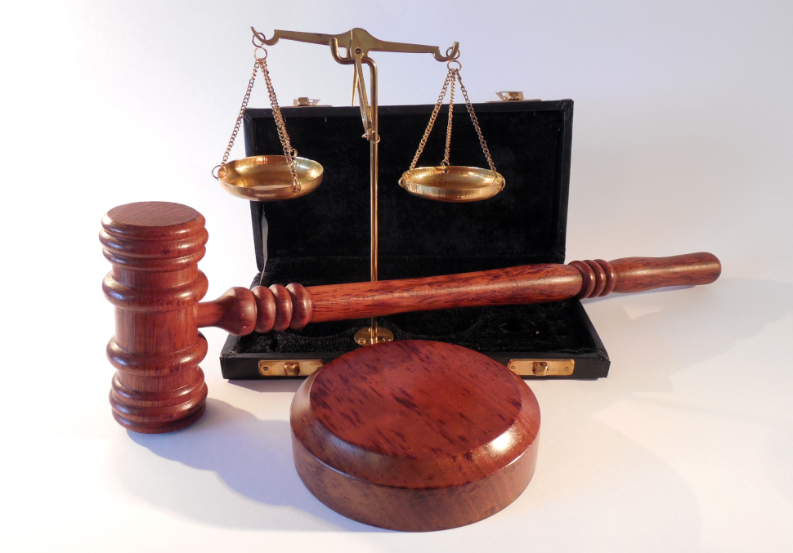
EQUIPO GANADOR
El jurado tendrá en cuenta:
La argumentación.
La expresión.
El respeto a las normas.
La capacidad de persuasión.
El jurado declarará qué participante ha sido el mejor orador.

Slide 29
ESTRUCTURA DEL DEBATE 1.- Introducción.
2.- Argumentación a favor.
3.- Argumentación en contra.
4.- Réplica
5.- Contrarréplica.
6.- Conclusión a favor.
7.- Conclusión en contra.

Slide 30
1.- Introducción:
Exordio: llamar la atención, ej. Una anécdota
Presentación.
Saludos: 1.- Al jurado
2.- Al público
3.- A los contrincantes
Contextualizar el tema:
1.- Hablar de la pregunta
2.- Definiciones
3.- Preguntas retóricas
4.- Situar la posición
Enumerar los argumentos y nombrarlos
Cierre: repetir el título y enlazarlo con la historia inicial

Slide 31
2.- Argumentación:
Pocos argumentos, pero bien tratados.
Preparar línea argumental: descomposición de la pregunta (definiciones y primeras búsquedas)
Ejemplo:
¿Podrán los jóvenes “NINI” integrarse con éxito en la sociedad la próxima década?
-¿Qué es un NINI?, ¿Qué es un joven?
-¿Qué se entiende por integración social?, ¿Qué se entiende por éxito?
-¿Podemos entender una década como los próximos diez años?

Slide 32
Un buen argumento:
Claridad y sencillez (evitar conceptualismos)
Contundencia
Estructura ARE (Afirmación, Razonamiento, Evidencias)

Slide 33
Afirmación:
Debe responder al por qué de la cuestión tratada.
Si no lo hace, no está bien formulada.
Justifica inmediatamente la respuesta a la pregunta formulada.
Razonamiento:
Serie de ideas y de conceptos relacionados.
Se relacionan mediantes reglas de inferencia y la lógica:
Inductivos
Deductivos
Causa-efecto
Analogías

Slide 34
Evidencias:
Elementos objetivos externos que sustentan el razonamiento:
Hechos
Ejemplos
Definiciones
Testimonios
Estudios científicos
Leyes
Datos numéricos y estadísticas
Autoridades

Slide 35
Argumentos de conocimiento general:
Aquellos que coinciden con la opinión de la mayoría.
"Todo el mundo sabe que.."
"Es vox populi que...."
Proverbios, refranes y sentencias
"No vale la pena que los hagamos ahora, ya que, como dice el refrán, no por mucho madrugar, amanece más temprano"
Argumentos que apelan a los sentimientos:
El emisor pretende despertar en el público efectos de tipo emocional que provoquen compasión, ternura, miedo...
"Nadie está a salvo de padecer alopecia: utiliza nuestro champú X para prevenir la caída"

Slide 36
RAZONAMIENTO:
Deductivo o Sintomático: "No sería extraño que Juan tuviese un infarto, fuma y bebe demasiado "
Inductivo o por generalización: se parte de un caso particular y se generaliza: "Si sigue saliendo por la noche, acabará como su hermano"
Causa- efecto: las razones se presentan como las causas que provocan la conclusión. Uno es causa del otro: "Correr 5 Km. diarios produce bienestar: corra por su vida"
Analógico: dar atributos semejantes a cosas diferentes, p. ej. "Debe haber una preocupación permanente por el medio ambiente, igual que en un automóvil, este se debe mantener limpio, repararlo cuando se requiera y usar de un modo racional sus beneficios"

Slide 37
EVIDENCIAS
Estadísticas: se incluyen cifras o datos concretos relacionados con lo que se defiende. Legitimar fuentes, eliminar las estadísticas discrepantes.
Observables: "Si la mayoría de personas que acuden hoy en esta sala son mujeres podemos concluir...."
Históricas: ejemplos históricos o narraciones: "Si César ganó la batalla alentando a sus soldados, con mayor motivo nosotros ganaremos este debate"
Testimoniales: o citas de autoridad. Basadas en afirmaciones que han hecho personas o instituciones de prestigio. "Científicos de la Universidad de Sevilla han demostrado que...»

Slide 38
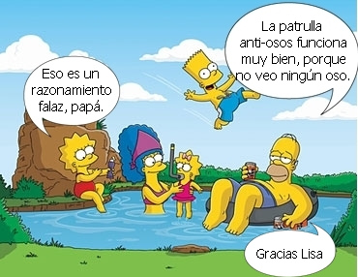
Falacias no, gracias
Una falacia es un razonamiento engañoso o incorrecto con apariencia de razonamiento correcto que se utiliza para justificar una idea y que pretende ser convincente o persuasivo.
Falacias más comunes:
1.- Falacia ad hominem (contra la persona)
“Los ecologistas dicen que consumimos demasiado energía; pero no hagas caso porque los ecologistas siempre exageran".
“No creo que una persona de su volumen sea la más indicada para hablar de los hábitos necesarios para llevar una vida sana”.

Slide 39
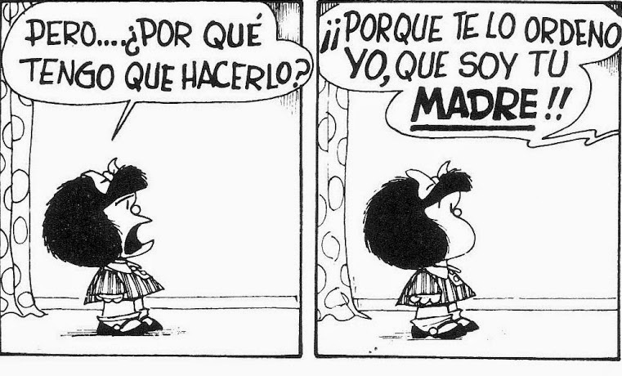
2.- Falacia ad baculum (Se apela al bastón)
"No vengas a trabajar a la tienda con este piercing; recuerda que quién paga, manda".
3.- Falacia ad verecundiam (Se apela a la autoridad)
"Según el alcalde, lo mejor para la salud de los ciudadanos es asfaltar todas las plazas de la ciudad"

Slide 40
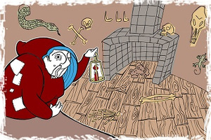
4.- Falacia ad populum (Dirigido al pueblo)
"Tenemos que prohibir que venga gente de fuera. ¿Qué harán nuestros hijos si los extranjeros les roban el trabajo y el pan?"
5.- Falacia ad ignorantiam (Por la ignorancia)
"Nadie puede probar que no haya una influencia de los astros en nuestra vida; por lo tanto, las predicciones de la astrología son verdaderas"
“Mientras que ustedes no me den una prueba de que
no existe vida extraterrestre, nosotros creeremos en esta
posibilidad”.

Slide 41
6.- Afirmación del consecuente: “si llueve la calle está mojada, luego si la calle está mojada es porque ha llovido“
7.- Negación del antecedente: "Si llueve, cojo el paraguas; no llueve, entonces, no cojo el paraguas".
8.- Falacia del falso dilema: “O estás conmigo o estás contra mí”
9.- Generalización precipitada: “Los matrimonios en los que hay gran diferencia de edad no pueden funcionar, conocemos casos que lo demuestran”.
10.- Analogía falsa: “Al estar en contra de la inmigración, ustedes están adoptando la misma postura que los grupos de extrema derecha”.

Slide 42
11.- Pendiente resbaladiza (o bola de nieve):
"Por falta de un clavo se perdió una herradura,
por falta de una herradura, se perdió un caballo,
por falta de un caballo, se perdió una batalla,
por falta de una batalla, se perdió un reino,
y todo por falta de un clavo de herradura ".
12.- La falacia de la falsa causa (post hoc, ergo propter hoc)
“ Las ayudas del gobierno a los agricultores han producido un aumento de la producción este año”
"Primero se ve el relámpago, después se escucha el trueno. Luego, el relámpago es la causa del trueno".

Slide 43
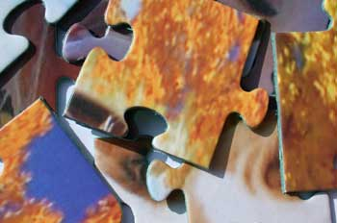
13.- Falacias de la composición y la división
"Si se reducen los salarios en una empresa, se asegura su mantenimiento; por tanto, si se reducen los salarios de todas las empresas, se asegura el mantenimiento del conjunto de las empresas de un país".
"Si un país es rico, sus habitantes son ricos"
14.- Falacia Ad novitatem/ Ad Antiquitatem
“Cualquier tiempo pasado fue mejor”
“Los avances tecnológicos siempre nos traerán una mejora a la sociedad”.

Slide 44
HERRAMIENTAS DE TRANSICIÓN Y/ O CONECTORES
"No sería extraño que..."
"Si sigue así...."
"Debe de haber..."
"Según una encuesta..."
"Si la mayoría de personas piensa que..."
"Todo el mundo sabe que...."
"Es vox populi que... "
"No vale la pena que..."
"Nadie está a salvo de..."
"Debemos estar en desacuerdo con..."
"Sostengo que..."
"Ustedes han dicho que..."
"Sin embargo..."
"Porque..."
"Y, por tanto.,.."

Slide 45
Conectores: (Conectores de Cassany)
"Ahora que hemos visto las ventajas de este primer argumento, avancemos...."
Previsualizaciones: "A continuación demostraremos como X contribuye a un mayor bienestar..."
Marcadores temporales: "Mi primer argumento es..." "Mi segundo argumento es...."
"Finalmente..."

Slide 46
REFUTACIÓN
Refutar es demostrar que lo dicho por otra persona no es válido, útil o conveniente. Formas:
1. Oscuridad: lo que dice el equipo contrario no se entiende.
2. Improbabilidad: lo que dice el equipo contrario es falso y no se puede probar.
3. Imposibilidad: lo que dice el equipo contrario es imposible que suceda.

Slide 47
4. Contrariedad: lo que dice el oponente es contrario a lo lógico y natural.
5. Inmoralidad: lo que dice el oponente es contrario a la moral y a las costumbres.
6. Inutilidad: lo que dice el equipo contrario no sirve para nada.

Slide 48
Nombre del Jurado:
Fecha del debate:
Equipo A FAVOR:
Grupo:
Equipo EN CONTRA:
Grupo:

Slide 49
TORNEO DE DEBATE - RÚBRICA DE VALORACIÓN
ASPECTOS A VALORAR | ITEMS (sólo orientativos, no se puntúan por separado) | Equipo A FAVOR | Equipo EN CONTRA
VOTO GANADOR | En general, creo que lo ha hecho mejor el equipo… (marcar una cruz)
EXPRESIÓN (de 0 a 3 puntos) | Se expresa con claridad, orden y buena dicción. Expresa gestos adecuados. Evita repeticiones y silencios
ARGUMENTACIÓN (de 0 a 3 puntos) | Define bien los conceptos Se defiende adecuadamente de los ataques. Ataca bien los argumentos de los contrincantes: contra-argumenta. Usa ideas pertinentes al tema y trata aspectos fundamentales. Evita errores, incoherencias, ambigüedades, falacias…
RESPETO A LAS NORMAS (de 0 a 2 puntos) | Respeta el turno de palabra. Muestra actitud de respeto a los contrincantes. Hay equilibrio entre los dos componentes del equipo.
CAPACIDAD DE PERSUASIÓN (de 0 a 2 puntos) | Aporta originalidad al debate. Plantea alguna perspectiva novedosa del tema tratado. Tiene capacidad de convencer. Capacidad de improvisación (incluida la respuesta a la pregunta final).
MEJOR ORADOR/A DE ESTE DEBATE: TOTAL PUNTOS:

Slide 50
RESPETO A LAS NORMAS (de 0 a 2 puntos) | Respeta el turno de palabra. Muestra actitud de respeto a los contrincantes. Hay equilibrio entre los dos componentes del equipo.
CAPACIDAD DE PERSUASIÓN (de 0 a 2 puntos) | Aporta originalidad al debate. Plantea alguna perspectiva novedosa del tema tratado. Tiene capacidad de convencer. Capacidad de improvisación (incluida la respuesta a la pregunta final).

Slide 51
BIBLIOGRAFÍA:
http://www.aprenderadebatir.es/
Tolerancia crítica y ciudadanía activa: una introducción práctica al debate educativo, Hernán Boromo, Juan M Mamberti y Jackson B. Mille.
Enseñar a debatir. Victor Pareja y Manuel Aparicio Payá, (coordinadores del libro)
Arthur Schopenhauer: Dialéctica erística o el arte de tener razón, expuesta en treinta y ocho estratagemas. José J. de Olañeta, Editor

